Slide 1
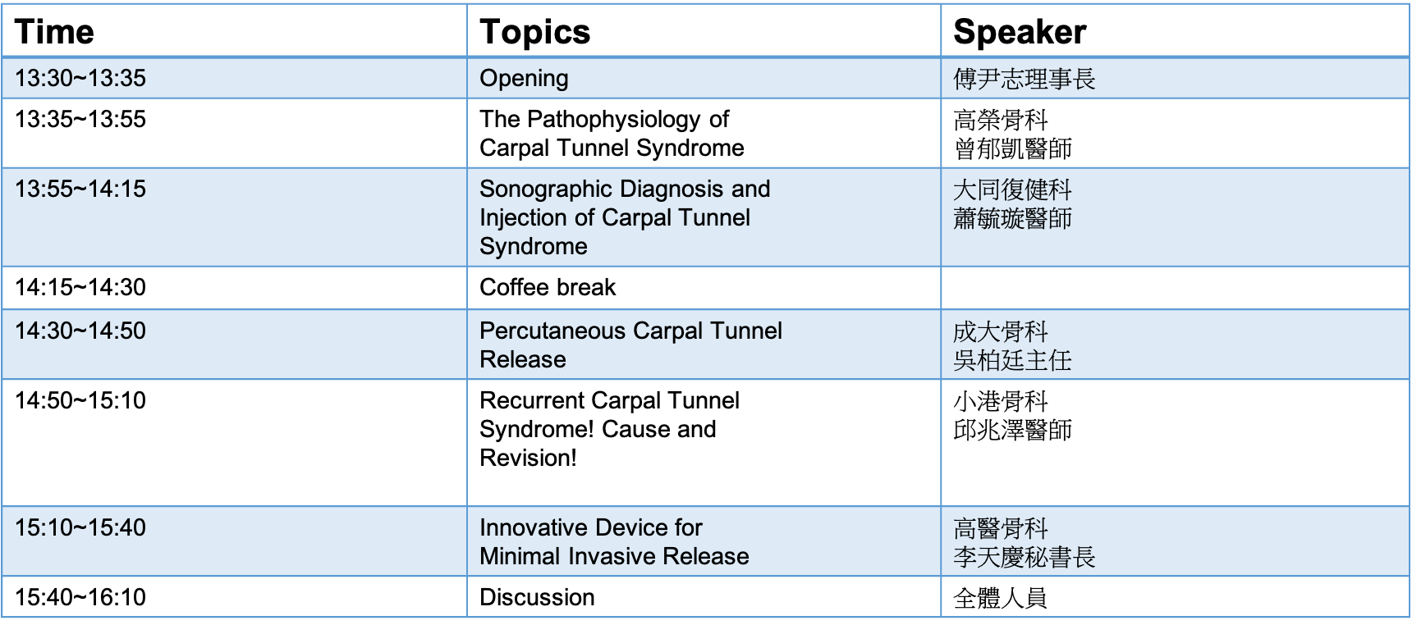
台灣手外科醫學會CME
日期：2022/11/05
地點：大同醫院九樓第一會議室（高雄市前金區中華三路68號）

